Slide 1
الادوات اللازمة لتثبيت المسامير

Slide 2
لبس القفازات الواقية

Slide 3
تجهيز القطع الخشبية المراد تثبيت المسمار عليها

Slide 4
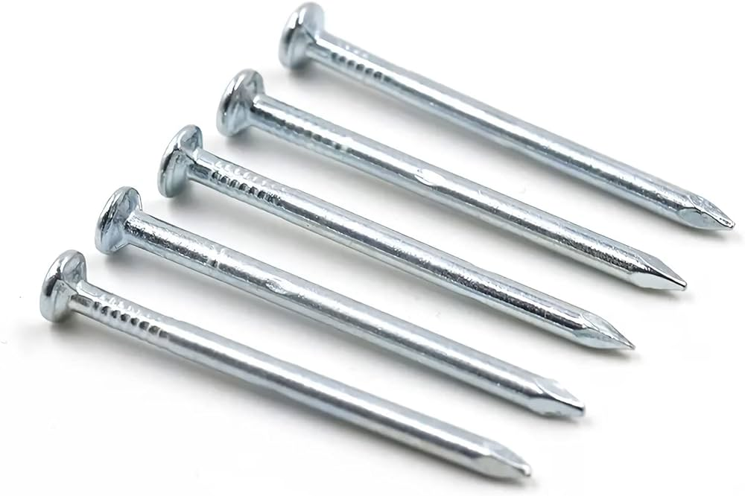
تجهيز المسامير

Slide 5
المطرقة

